Slide 1
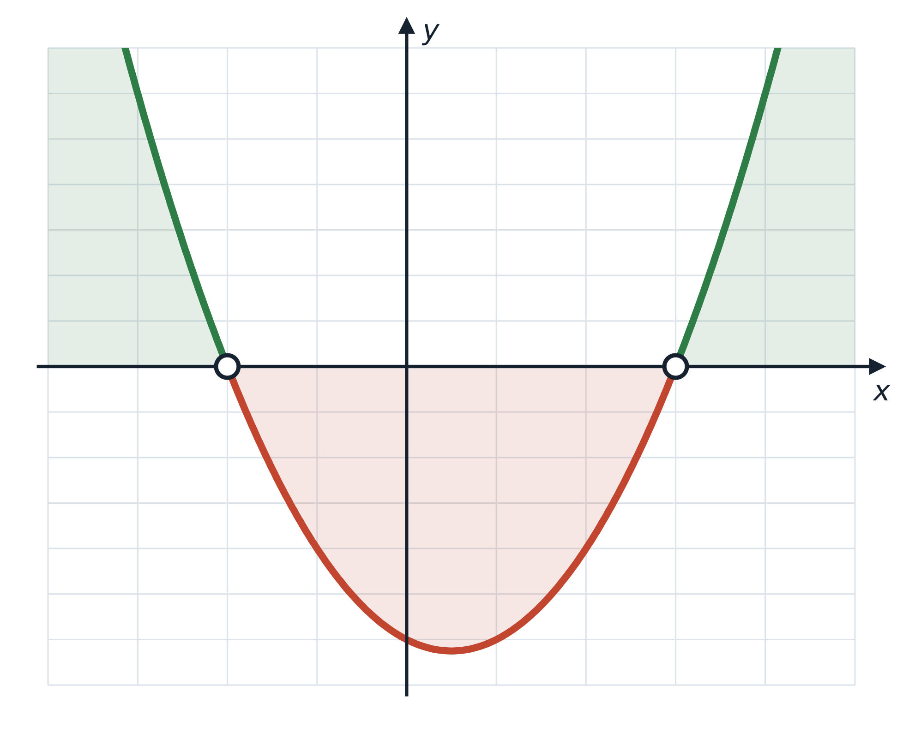
إشارة ثلاثي الحدود من الدرجة الثانية
f(x) = ax² + bx + c
المتراجحات من الدرجة الثانية · مدّة الحصّة 45 دقيقة + التقييم
فوق المحور: f(x) > 0
تحت المحور: f(x) < 0
Notes:
نعرض عنوان الحصّة. المنحنى الأخضر فوق محور الفواصل والأحمر تحته: هذه هي فكرة الحصّة كلّها، وسنعود إليها في الشريحة 4.

Slide 2



أهداف الحصّة والمصطلحات
أنماط التعلّم
في نهاية الحصّة يتوقّع أن يصبح التلميذ قادرًا على أن:
يربط إشارة ثلاثي الحدود f(x) = ax² + bx + c بموقع منحنيه بالنسبة لمحور الفواصل.
1
رياضي – منطقي
يحدّد إشارة ثلاثي الحدود حسب إشارة المميّز Δ وإشارة a.
2
المصطلحات
مكاني – بصري
المميّز
ثلاثي الحدود
متراجحة من الدرجة الثانية
Δ = b² − 4ac
ax² + bx + c
جدول الإشارة
جذر
اجتماعي
f(x₀) = 0
Notes:
نقرأ الهدفين. نشير إلى المصطلحات الجديدة: متراجحة من الدرجة الثانية، ثلاثي الحدود، المميّز Δ، الجذر، جدول الإشارة. أنماط التعلّم: رياضي-منطقي (حساب Δ والقاعدة)، مكاني-بصري (قراءة المنحنى)، اجتماعي (العمل الثنائي).

Slide 3

تمهيد: نتذكّر
التمهيد · 10 د
حلّ فرديًّا:
أكمل جدول إشارة
3
احسب المميّز Δ للمعادلة
2
حلّ المعادلة
1
2x − 4
2x² + x + 3 = 0
x² − 5x + 6 = 0
تنعدم عند x = 2
Δ = 1² − 4 × 2 × 3
Δ = 25 − 24 = 1
x
−∞
2
+∞
Δ = 1 − 24 = −23
x = (5 − 1)/2 = 2
2x−4
−
0
+
Δ < 0
x = (5 + 1)/2 = 3
لا حلول للمعادلة
حلّان: 2 و 3
Notes:
التمهيد (10 د) – ربط بالمكتسبات السابقة. يحلّ التلاميذ الأسئلة الثلاثة فرديًّا (بطاقة التمهيد). ثم تصحيح جماعي سريع: كل نقرة تُظهر إجابة سؤال. نسجّل من أخطأ في كل سؤال لتوزيع التلاميذ على الفئات في الحصّة الثانية.
الإجابات: (1) Δ = 1، الحلّان 2 و3. (2) Δ = −23 < 0 لا حلول. (3) 2x − 4 سالب قبل 2، صفر عند 2، موجب بعد 2.

Slide 4

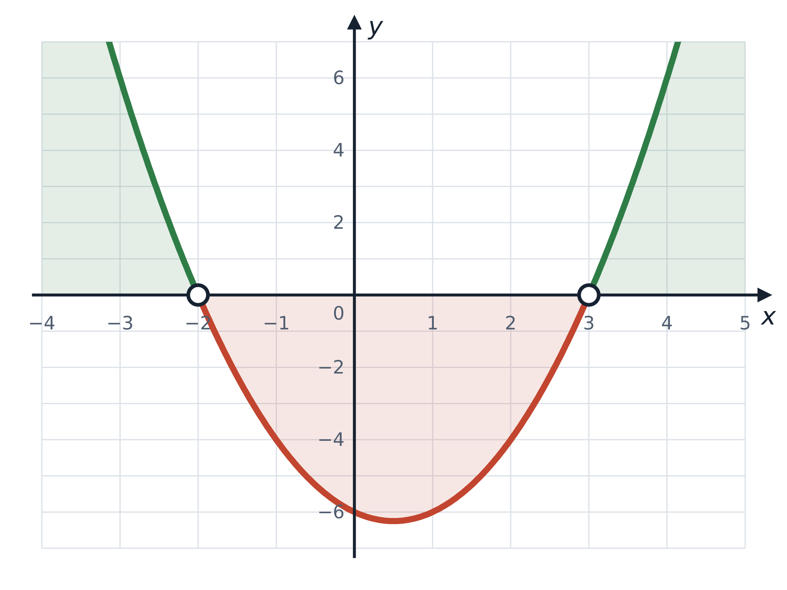
المنحنى ومحور الفواصل
الاستكشاف · 10 د
أين يقطع المنحنى محور الفواصل؟
1
x = −2 ; x = 3
متى يقع المنحنى فوق المحور؟
2
x < −2 أو x > 3 ⇒ f(x) > 0
متى يقع المنحنى تحت المحور؟
3
−2 < x < 3 ⇒ f(x) < 0
جدول الإشارة
x
−∞
−2
3
+∞
f(x) = x² − x − 6
f(x)
+
0
−
0
+
Notes:
الاستكشاف (10 د) – استقصاء موجّه على اللوح التفاعلي (يمكن فتح المنحنى نفسه في GeoGebra وتحريك نقطة عليه). نطرح الأسئلة الثلاثة واحدًا واحدًا، وكل نقرة تُظهر الإجابة. الاستنتاج: f(x) < 0 بين الجذرين −2 و3، وf(x) > 0 خارجهما. النقرة الرابعة تُظهر جدول الإشارة.

Slide 5
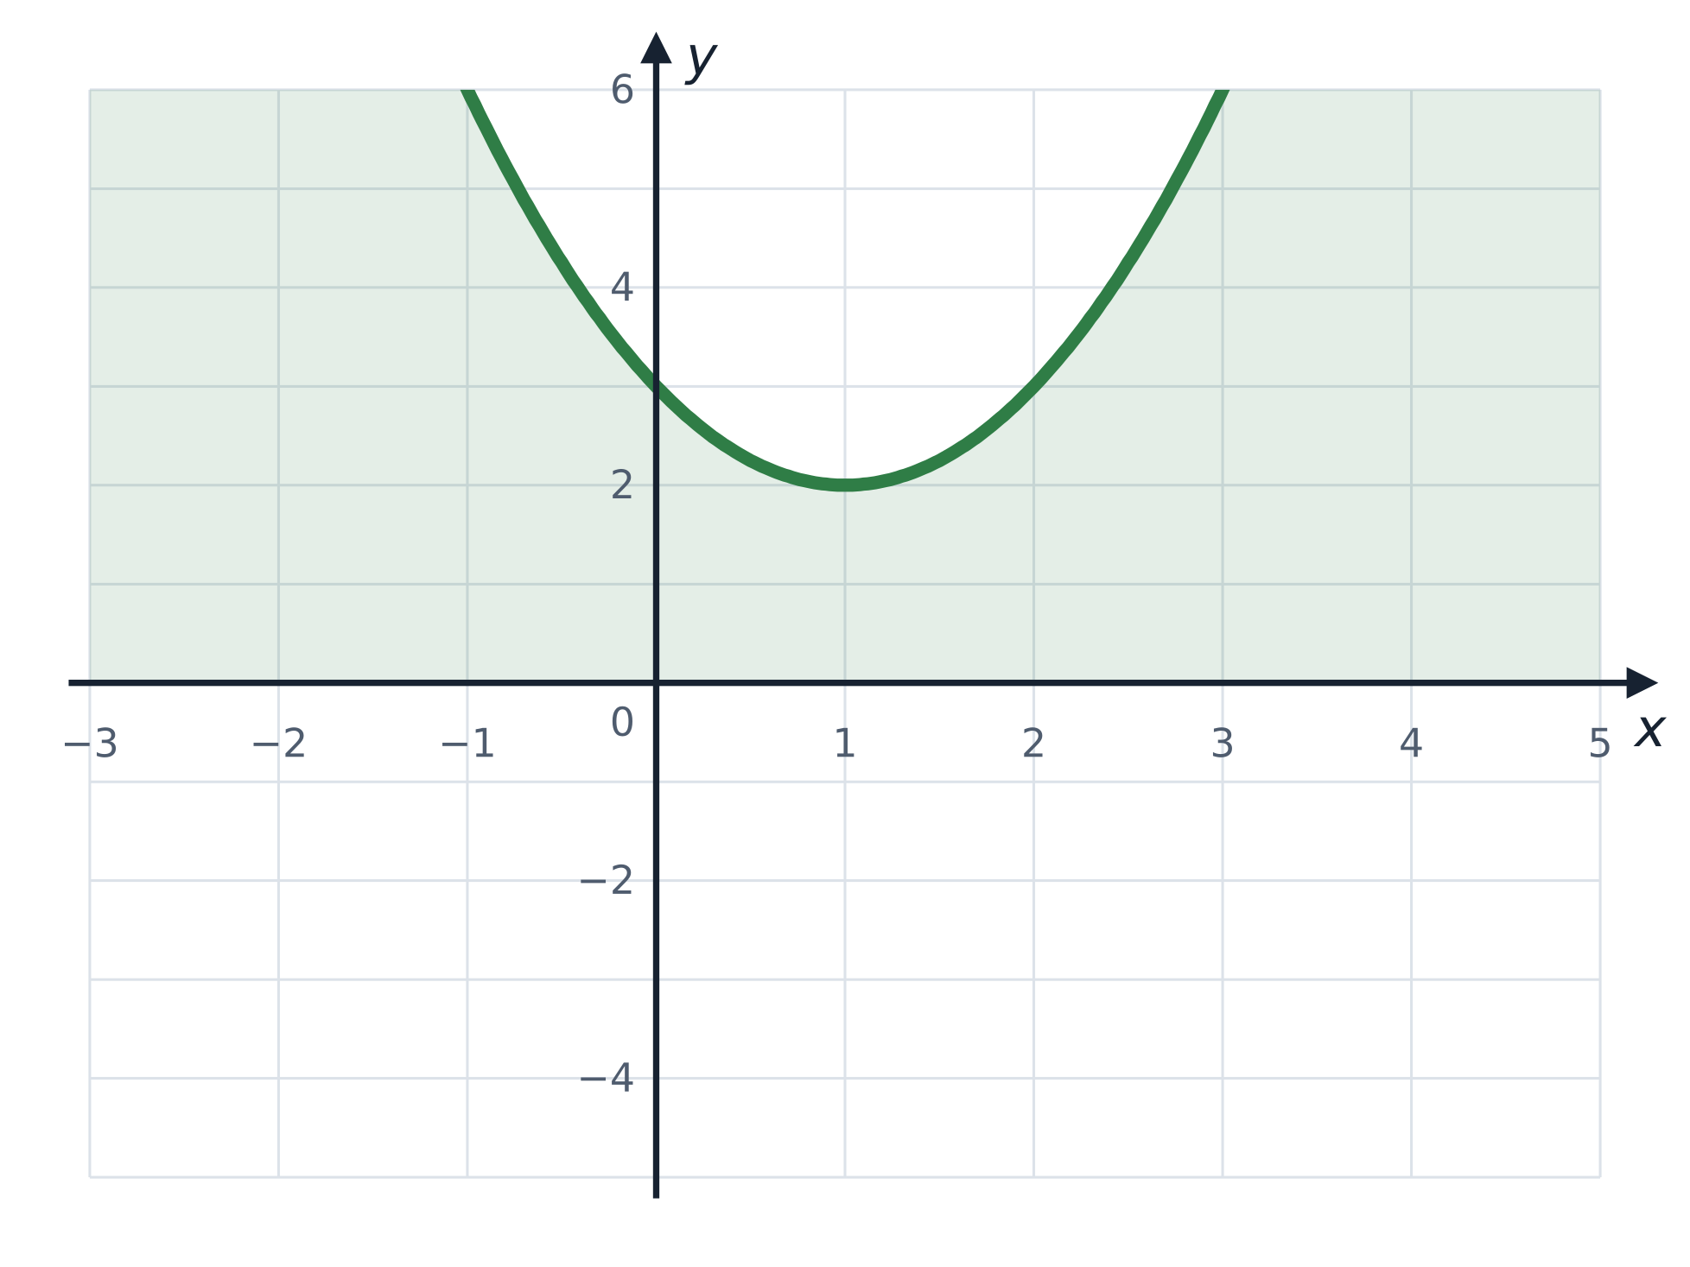
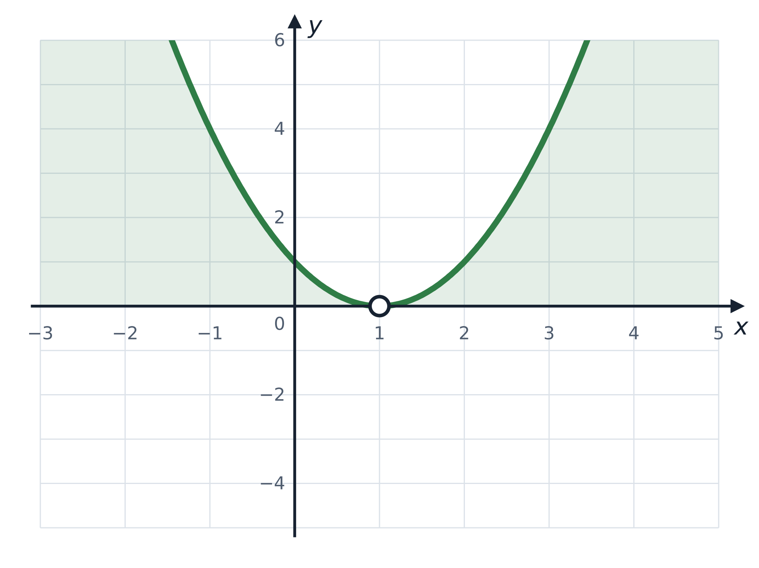
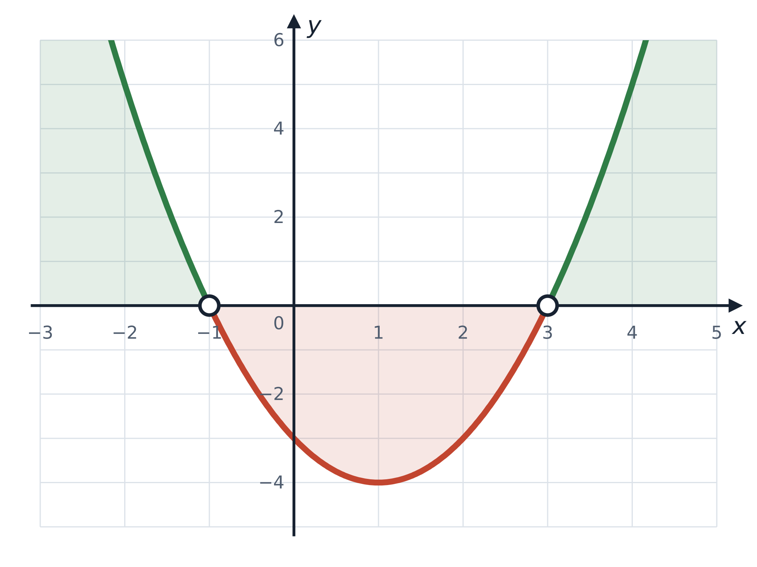
عمل ثنائي: ثلاث دوال
عمل ثنائي · 12 د
x² − 2x + 3
x² − 2x + 1
x² − 2x − 3
؟
؟
؟
Δ = 4 − 12 = −8 < 0
المميّز:
Δ = 4 − 4 = 0
المميّز:
Δ = 4 + 12 = 16 > 0
المميّز:
لا تقاطع
التقاطع:
نقطة واحدة: 1
التقاطع:
نقطتان: −1 و 3
التقاطع:
موجبة دائمًا
الإشارة:
موجبة، صفر عند 1
الإشارة:
سالبة بين −1 و 3، موجبة خارجهما
الإشارة:
Notes:
عمل ثنائي (12 د) – كل ثنائي يدرس الدوال الثلاث على بطاقة الاستكشاف: يحسب Δ، يحدّد عدد نقاط التقاطع مع محور الفواصل، ويصف إشارة الدالة. بعد العمل، كل نقرة تُظهر منحنى دالة ونتائجها للتصحيح. المتعثّرون يستعملون جدول القيم الجاهز على بطاقة الدعم.

Slide 6

القاعدة: إشارة ثلاثي الحدود
التفسير · 13 د
ثلاثي الحدود يأخذ إشارة a دائمًا، إلا بين الجذرين عندما Δ > 0
x
−∞
x₁
x₂
+∞
جذران x₁ < x₂
Δ > 0
f(x)
إشارة a
0
عكس إشارة a
0
إشارة a
x
−∞
x₀
+∞
جذر مضاعف x₀ = −b/2a
Δ = 0
f(x)
إشارة a
0
إشارة a
x
−∞
+∞
لا جذور
Δ < 0
f(x)
إشارة a
Notes:
التفسير (13 د) – تعرض الثنائيات نتائجها، ونقود صياغة القاعدة: ثلاثي الحدود يأخذ إشارة a دائمًا، إلا بين الجذرين عندما Δ > 0. يدوّن التلاميذ جداول الإشارة للحالات الثلاث في دفاترهم (x₁ و x₂ الجذران، x₀ = −b/2a الجذر المضاعف).

Slide 7
جداول الإشارة في الدفتر
التفسير · 13 د
x
−∞
−1
3
+∞
x² − 2x − 3
f(x)
+
0
−
0
+
Δ = 16 > 0
x
−∞
1
+∞
x² − 2x + 1
f(x)
+
0
+
Δ = 0
x
−∞
+∞
x² − 2x + 3
f(x)
+
Δ = −8 < 0
Notes:
نطبّق القاعدة على دوال الشريحة 5 (a = 1 > 0 في الثلاث). يدوّن التلاميذ الجداول في دفاترهم. نؤكّد: عند Δ = 0 الدالة لا تتغيّر إشارتها، لكنها تنعدم عند الجذر.

Slide 8


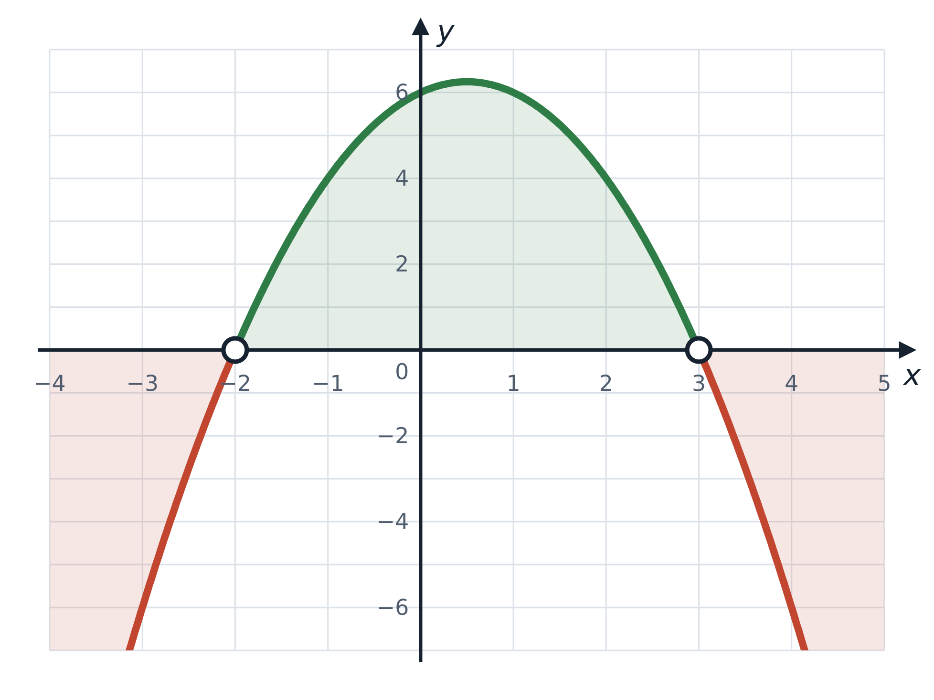
لكلٍّ حسب حاجته
الفروقات الفرديّة
إثراء: ماذا يتغيّر إذا كان a < 0؟
دعم: جدول قيم جاهز
f(x) = −x² + x + 6
f(x) = x² − x − 6
ارسم أو تخيّل المنحنى، ثم قارن مع x² − x − 6
x | −3 | −2 | −1 | 0 | 1 | 2 | 3 | 4
f(x) | 6 | 0 | −4 | −6 | −6 | −4 | 0 | 6
f(x) = 0 ← جذر: المنحنى يقطع المحور
f(x) > 0 ← المنحنى فوق المحور
f(x) < 0 ← المنحنى تحت المحور
تنقلب الإشارات: موجبة بين الجذرين وسالبة خارجهما
القاعدة نفسها: إشارة a خارج الجذرين
Notes:
للمتعثّرين: جدول قيم جاهز للدالة x² − x − 6 لقراءة المنحنى (القيم 0 تعني الجذور، القيم الموجبة فوق المحور). للمتفوّقين: ماذا يتغيّر إذا كان a < 0؟ النقرة تُظهر منحنى −x² + x + 6 والاستنتاج: تنقلب الإشارات، فتكون الدالة موجبة بين الجذرين وسالبة خارجهما — أي تبقى القاعدة نفسها: إشارة a خارج الجذرين.

Slide 9

تقييم شفهي: من دون رسم
أسئلة شفهيّة
f(x) = −x² + 2x − 5
2
f(x) = x² − 4x + 3
1
ما إشارة f(x)؟
ما إشارة f(x)؟
Δ = 4 − 20 = −16 < 0
Δ = 16 − 12 = 4 > 0
لا جذور ، a = −1 < 0
الجذران 1 و 3 ، a = 1 > 0
x
−∞
+∞
x
−∞
1
3
+∞
f(x)
−
f(x)
+
0
−
0
+
سالبة دائمًا
سالبة بين 1 و 3، موجبة خارجهما
Notes:
أسئلة شفهيّة: يحدّد التلاميذ الإشارة من دون رسم، فقط من Δ وإشارة a. النقرة الأولى تُظهر حلّ الدالة الأولى، والثانية حلّ الثانية.
(1) Δ = 16 − 12 = 4 > 0، الجذران 1 و3، a = 1 > 0: موجبة خارج [1 ; 3] وسالبة بينهما.
(2) Δ = 4 − 20 = −16 < 0، a = −1 < 0: سالبة دائمًا.

Slide 10


الواجب البيتي
الواجب البيتي
ادرس إشارة كلٍّ من:
x² + 6x + 9
2x² − 3x − 2
2
1
خطوات: احسب Δ ← حدّد الجذور ← انظر إلى إشارة a ← ارسم جدول الإشارة
بطاقة دعم: أكمل جدول إشارة x² − 9
x
−∞
−3
3
+∞
تلميح: x² − 9 = 0 عندما x = −3 أو x = 3
x²−9
Notes:
الواجب: دراسة إشارة 2x² − 3x − 2 (Δ = 25، الجذران −1/2 و 2) و x² + 6x + 9 (Δ = 0، الجذر −3). بطاقة الدعم: جدول إشارة جاهز للتعبئة للدالة x² − 9.

Slide 11

خلاصة الحصّة
المنحنى فوق محور الفواصل: f(x) موجبة؛ وتحته: سالبة
1
Δ > 0: إشارة a خارج الجذرين، وعكسها بينهما
2
Δ = 0: إشارة a، وتنعدم عند الجذر المضاعف
3
Δ < 0: إشارة a دائمًا
4
Notes:
نعود إلى الهدفين: هل يستطيع كل تلميذ ربط الإشارة بموقع المنحنى، وتحديدها من Δ وإشارة a؟ (الفقرة التأمّليّة: تحقّق الأهداف).

